Slide 1
Отчет по производственной практике “ПМ.11. Разработка, администрирование и защита баз данных”.
Тема:«Разработка базы данных «УчетСИЗ».
Студента: ВИНОГРАДОВА ЕВГЕНИЯ ФЁДОРОВИЧА
Группа: 22П-1
Руководители:
От колледжа: Махнев Александр Анатольевич
От организации: Титов Сергей Николаевич

Slide 2
Цели и задачи
Цель:
- Разработка базы данных для учёта СИЗ, выдачи СИЗ сотрудникам и администрирования пользователей в системе.
Задачи
Выполнить анализ предметной области.
Выполнить проектирование ER-диаграммы и диаграммы вариантов использования.
Выполнить построение БД, и нормализировать её к 3НФ.
Настройка ролей и безопасности.
Создание отчётов.
Выполнение резервного копирования и восстановления Базы данных.
Выполнение CRUID операций.

Slide 3
Анализ предметной области
Выполнено изучение процессов:
Учёт СИЗ.
Норма выдачи СИЗ.
Сущности:
СИЗ, Норма выдачи СИЗ, Сотрудники, Сезоны, Дерматологические средства, Инфраструктуры, Профессии, Типы СИЗ.

Slide 4
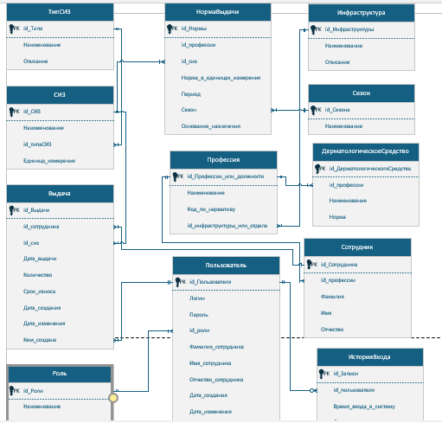
ER-диаграмма (Crow’s Foot)

Slide 5
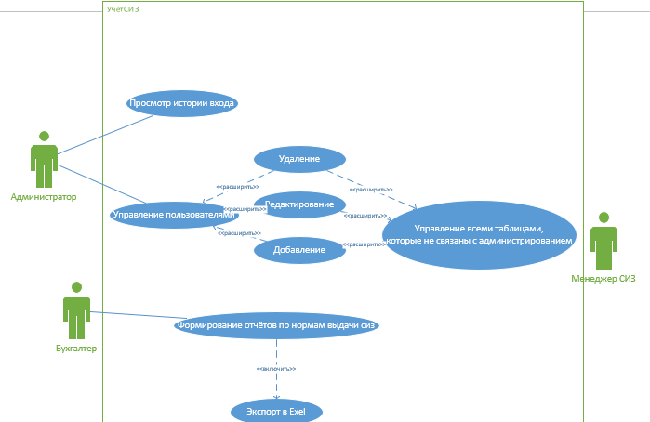
Диаграмма вариантов использования

Slide 6
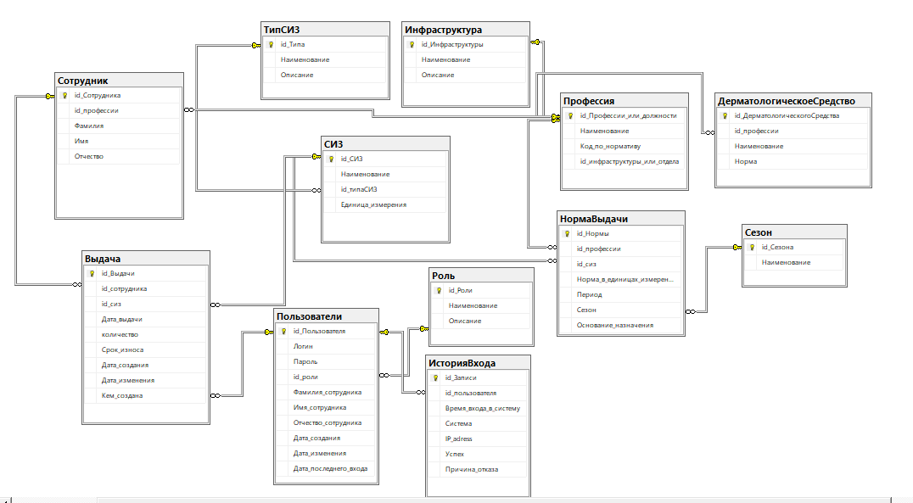
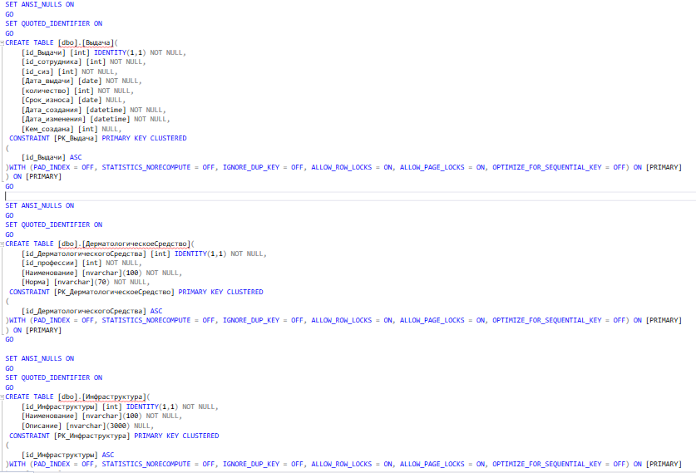
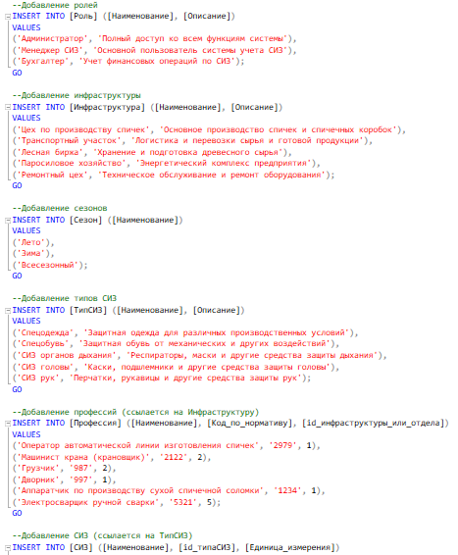
Реализация базы данных в SQL Server

Slide 7
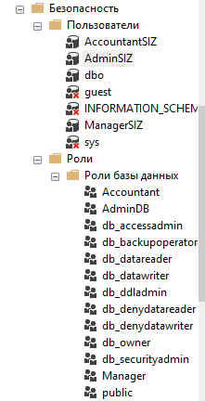
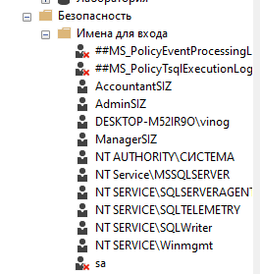

Роли
Администратор – полный доступ к БД.
Менеджер СИЗ – полный доступ ко всем таблицам, кроме таблиц, которые связаны с администрированием.
Бухгалтер – просмотр всех таблиц как и Менеджер СИЗ, выполнение отчётов.

Slide 8
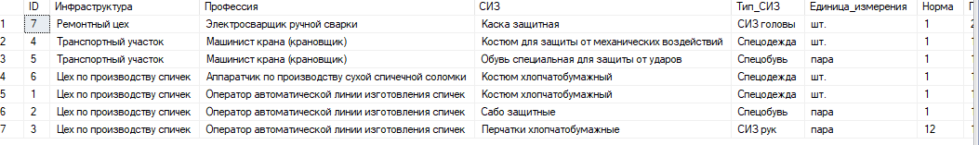
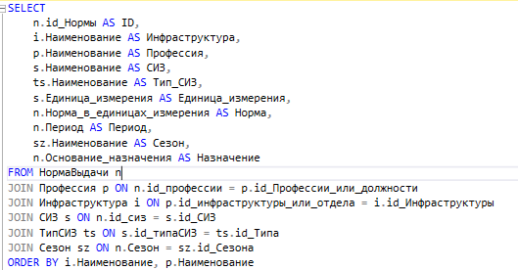
Примеры отчётов
Отчёт по нормоконтролю выдачи СИЗ.

Slide 9
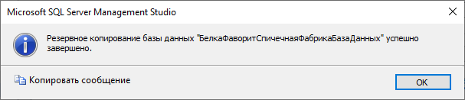
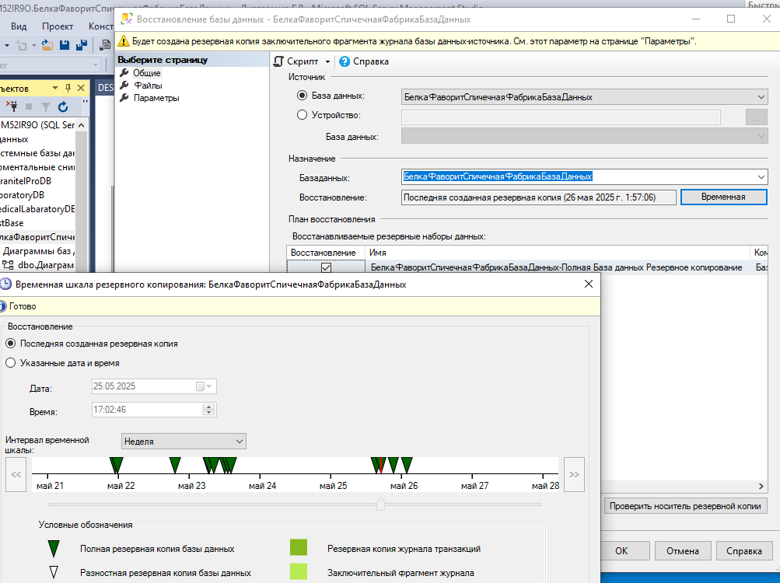
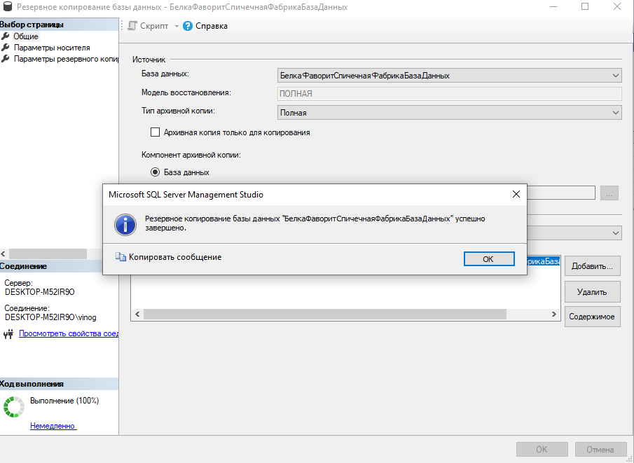
Резервное копирование и восстановление БД

Slide 10
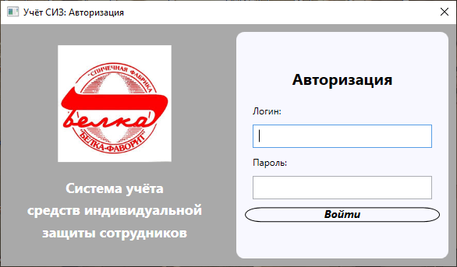
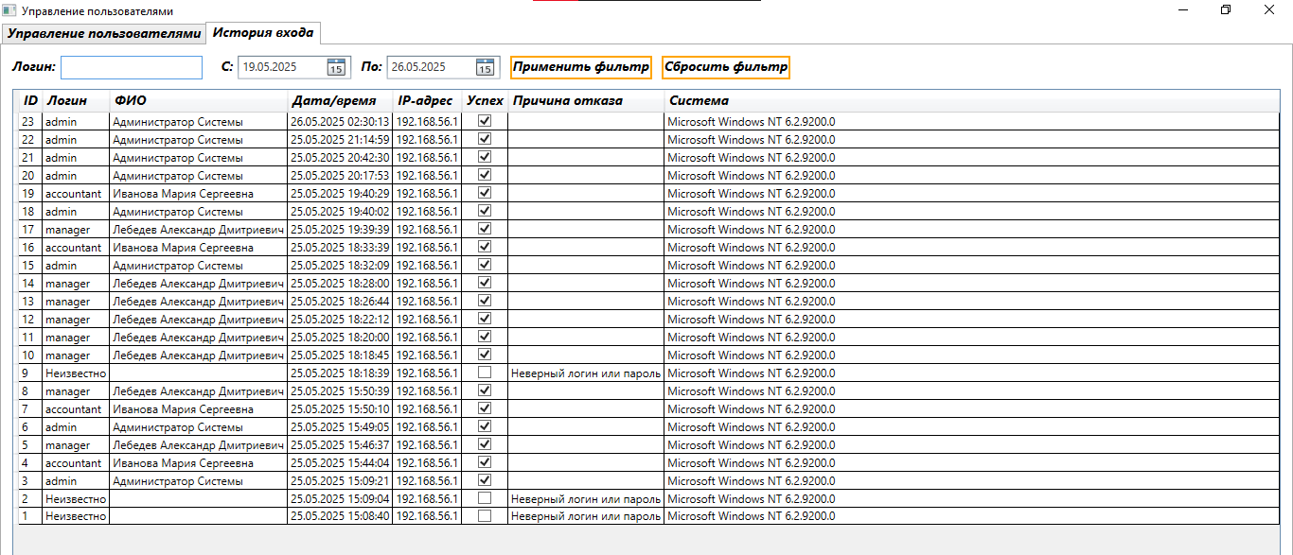
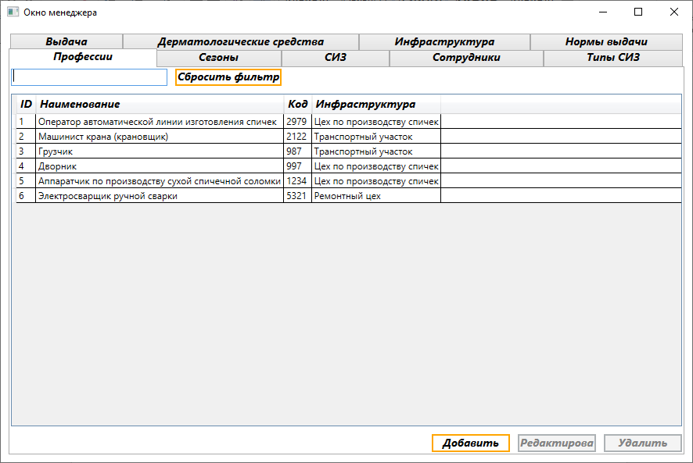
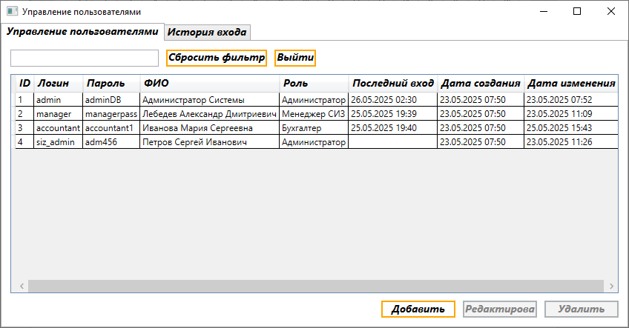
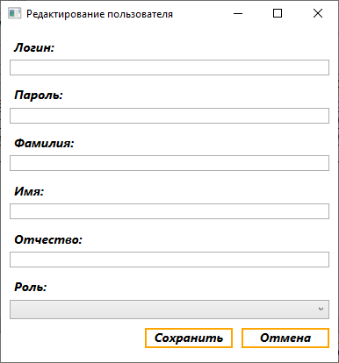
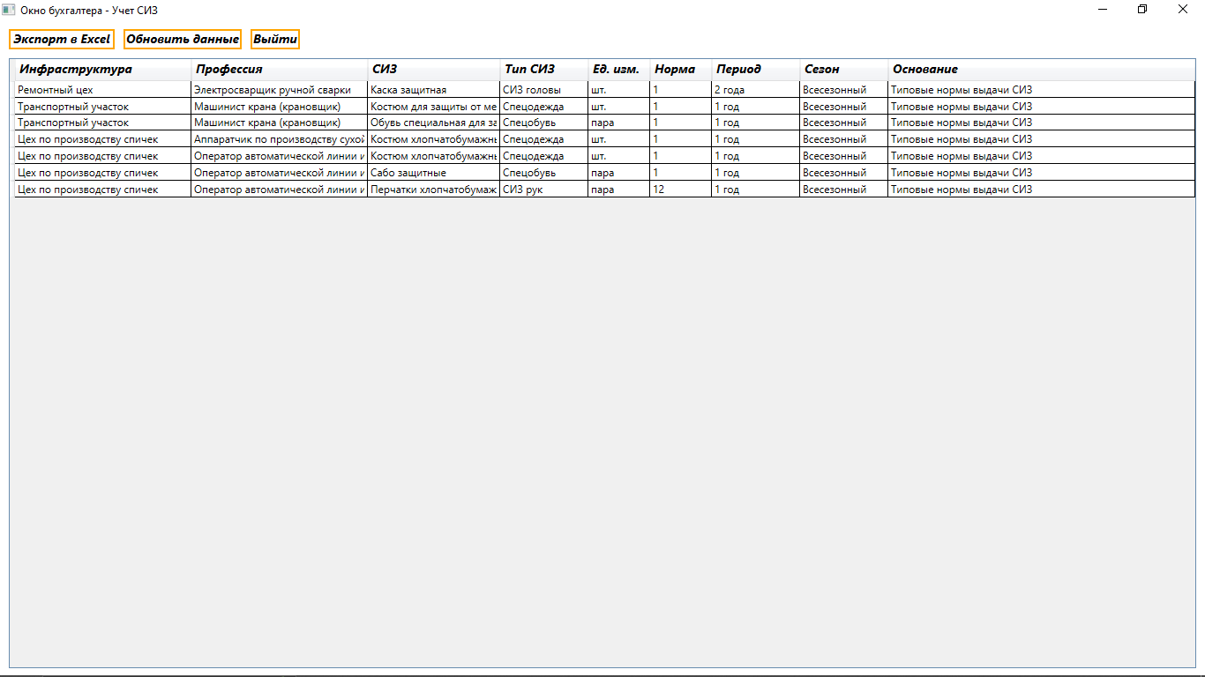
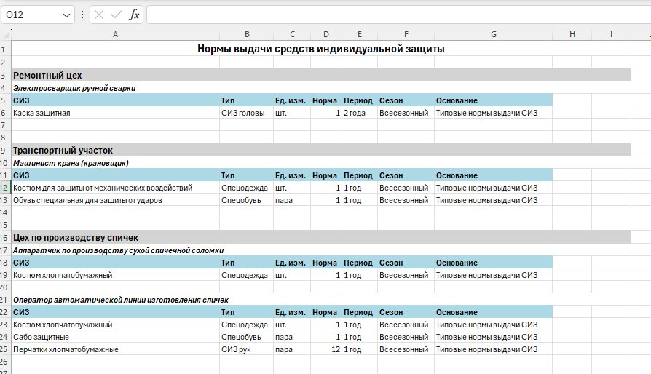
Программа

Slide 11
Спасибо за внимание!

